Slide 1

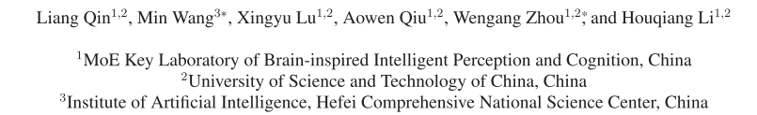
Presentation
UAST: Unified Active Search and Tracking for Arbitrary Targets with UAVs
CVPR2026
主讲人：陈新宇
日期：2026.07.08

Slide 2
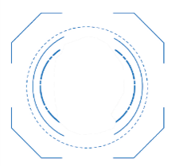
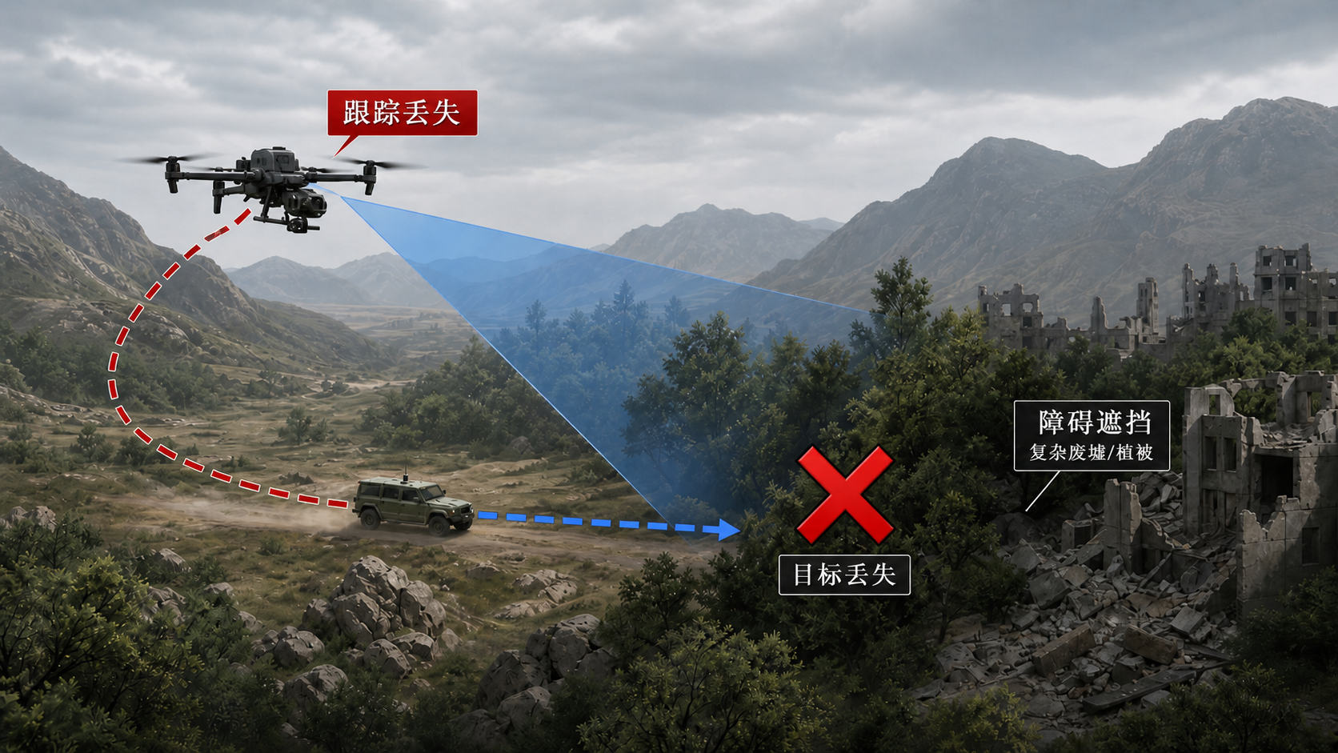
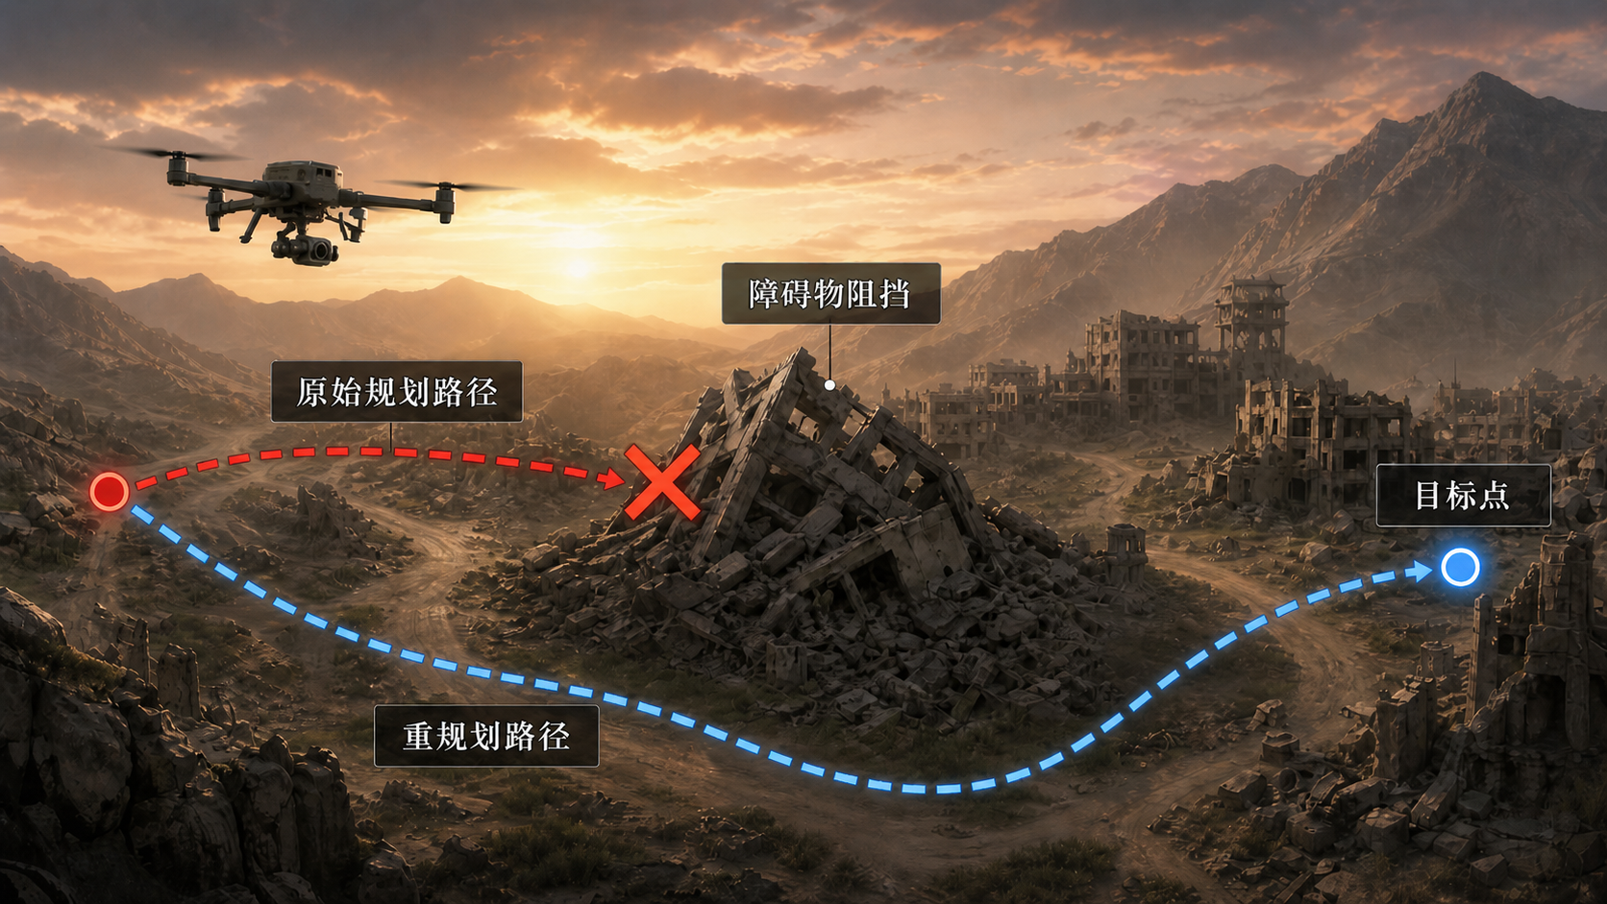
Presentation
1
Introduction
无人机在巡检、搜救任务中需要对目标持续跟踪
目标被遮挡需要找回并重跟踪
遮挡情况下仍需要持续跟踪

Slide 3
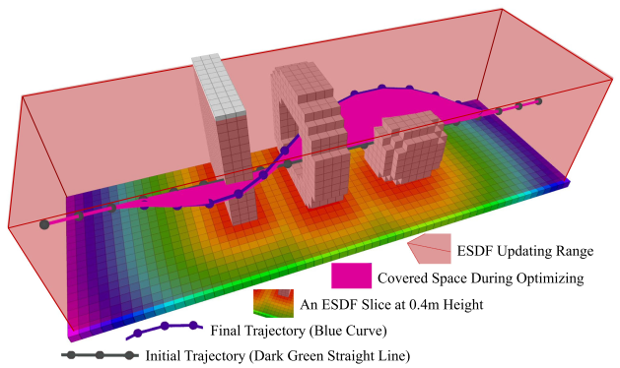
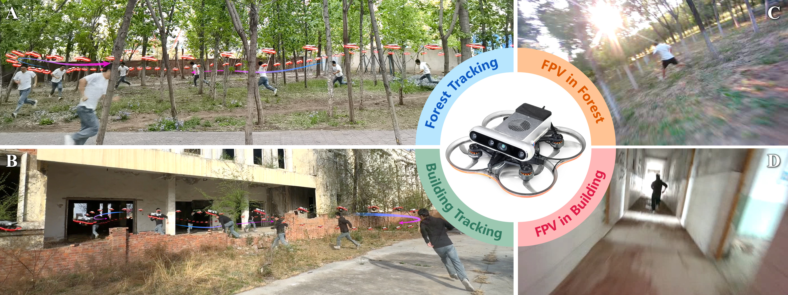
Presentation
1
Introduction
Yu et al., IEEE RA-L, 2023. CPA-Planner for Sensing-Limited Quadrotors
Sun et al., IEEE T-ITS, 2024. Perception-Aware Trajectory Planning for Quadrotor UAVs
Antonio et al.,Science Robotics 2021.Learning high-speed flight in the wild
Lu et al., IEEE RA-L, 2023. YOPO: An End-to-End Agile Tracking and Navigation Framework from Perception to Action
传统方法将跟踪任务分为感知、建图、路径规划、控制执行。高速飞行时感知、建图、规划间容易不同步
学习型方法泛化能力不足、大多针对特定性任务、往往只关注跟踪、目标丢失后缺少搜索恢复机制

Slide 4
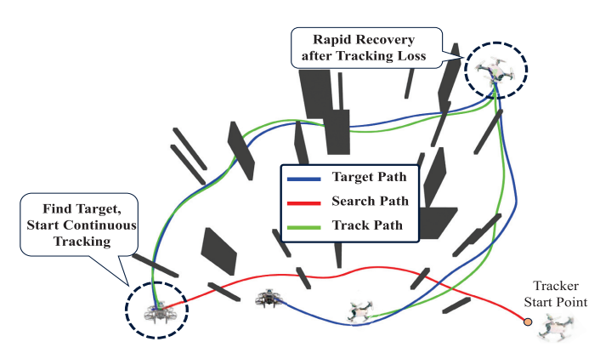
Presentation
1
Introduction
核心贡献：
将搜索与跟踪统一为一个引导点生成问题，用目标的状态驱动无人机进行运动规划
  不直接输出目标的坐标、而从目标特征出发，让网络输出无人机自己的末端状态
根据目标可见性的不同情况，生成不同的引导点
  目标可见-生成跟踪点
  目标在丢失时间阈值内-利用EKF-CV进行轨迹预测继续跟踪
  目标超出丢失时间阈值-利用策略主动探索
将目标的可见性纳入轨迹规划
  额外关注目标是否在视野中、是否被遮挡等约束
能否在不依赖显示建图的情况下、完成目标感知、主动搜索、持续跟踪、丢失重发现这一任务
思路：利用RGB-D感知环境，用目标模板匹配定位不同目标，基于规则生成引导点，最后根据引导点信息生成可执行轨迹

Slide 5
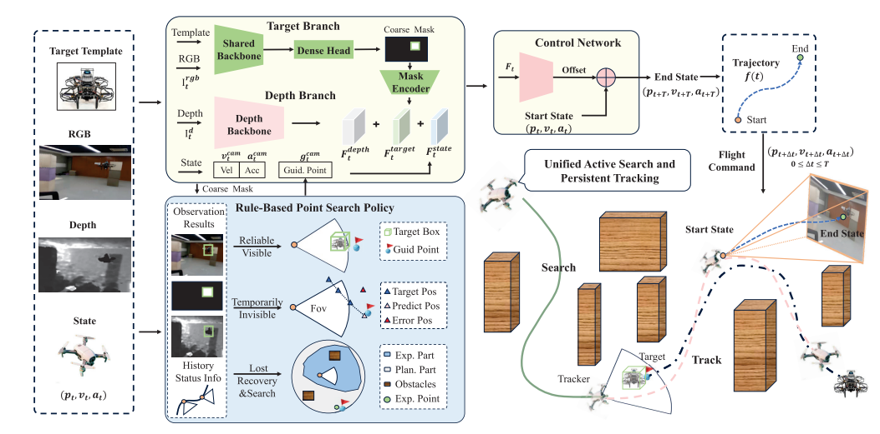
Presentation
2
Method

Slide 6
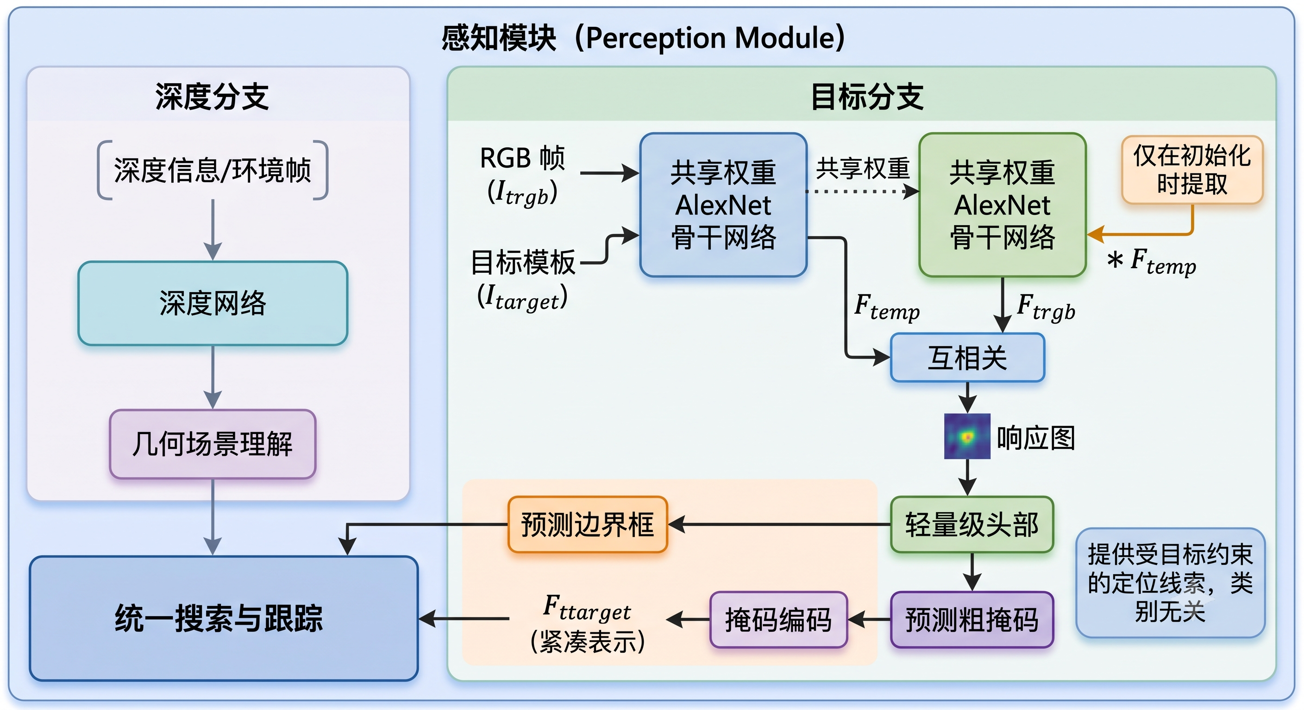
Presentation
2
Method

Slide 7
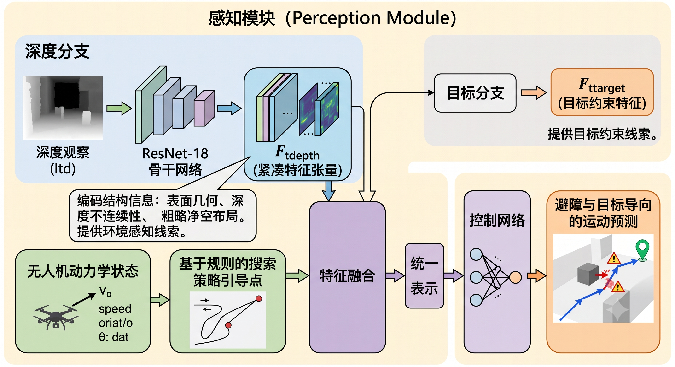
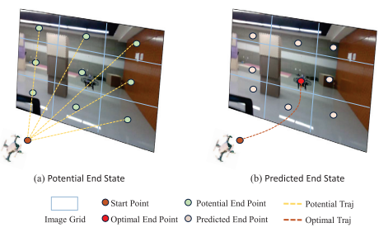
Presentation
2
Method

Slide 8
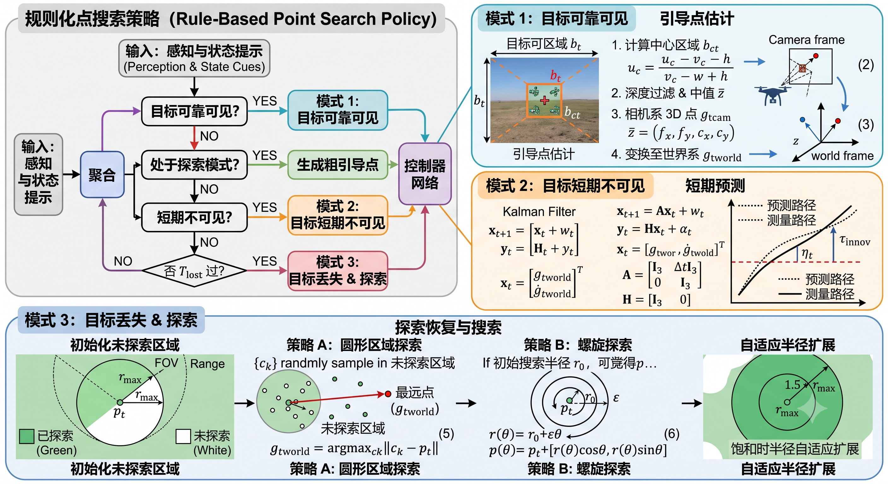
Presentation
2
Method

Slide 9
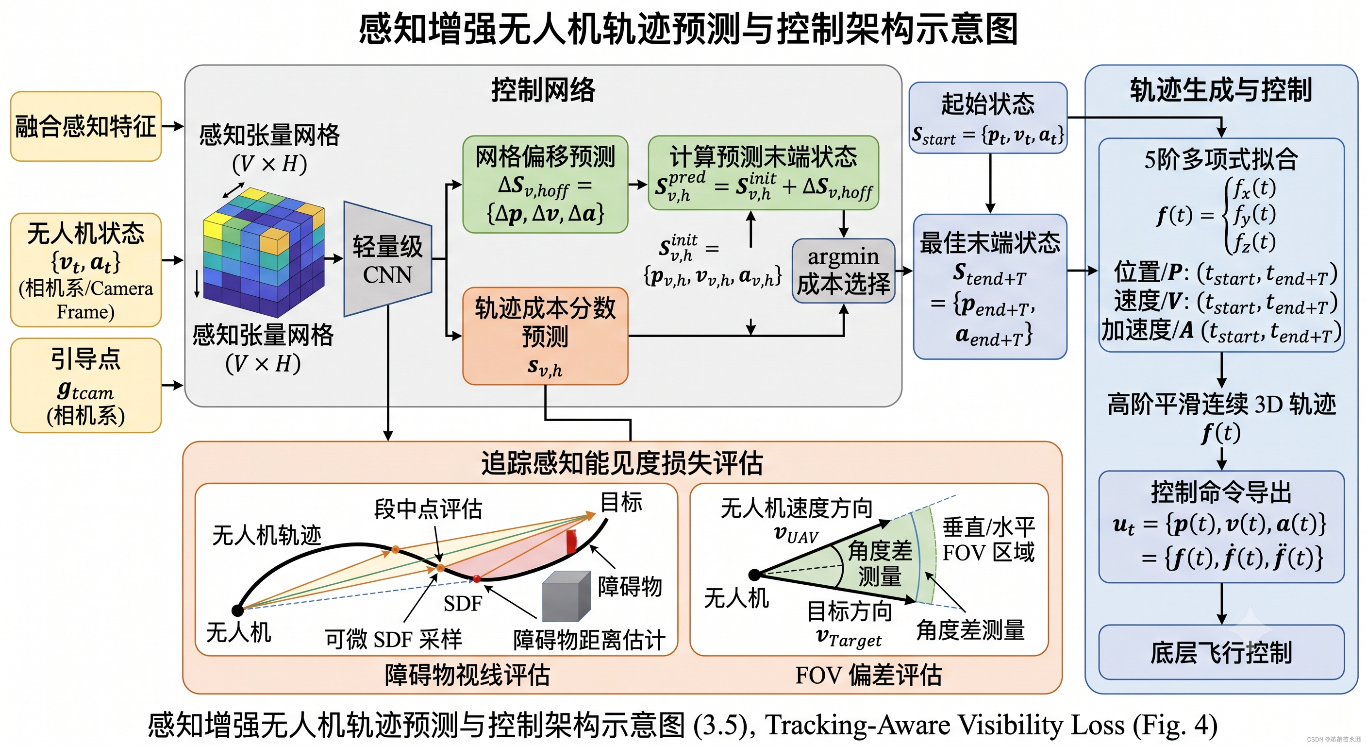
Presentation
2
Method

Slide 10
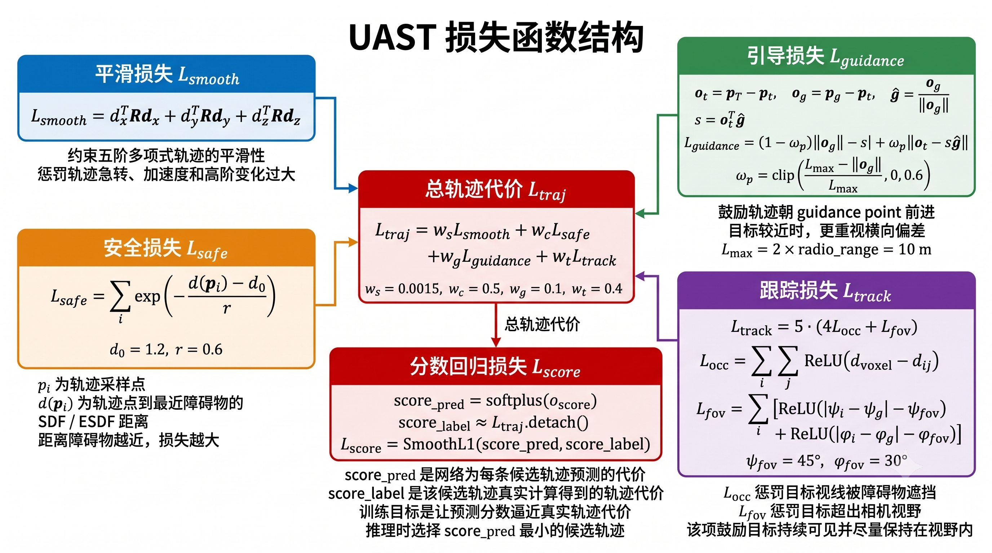
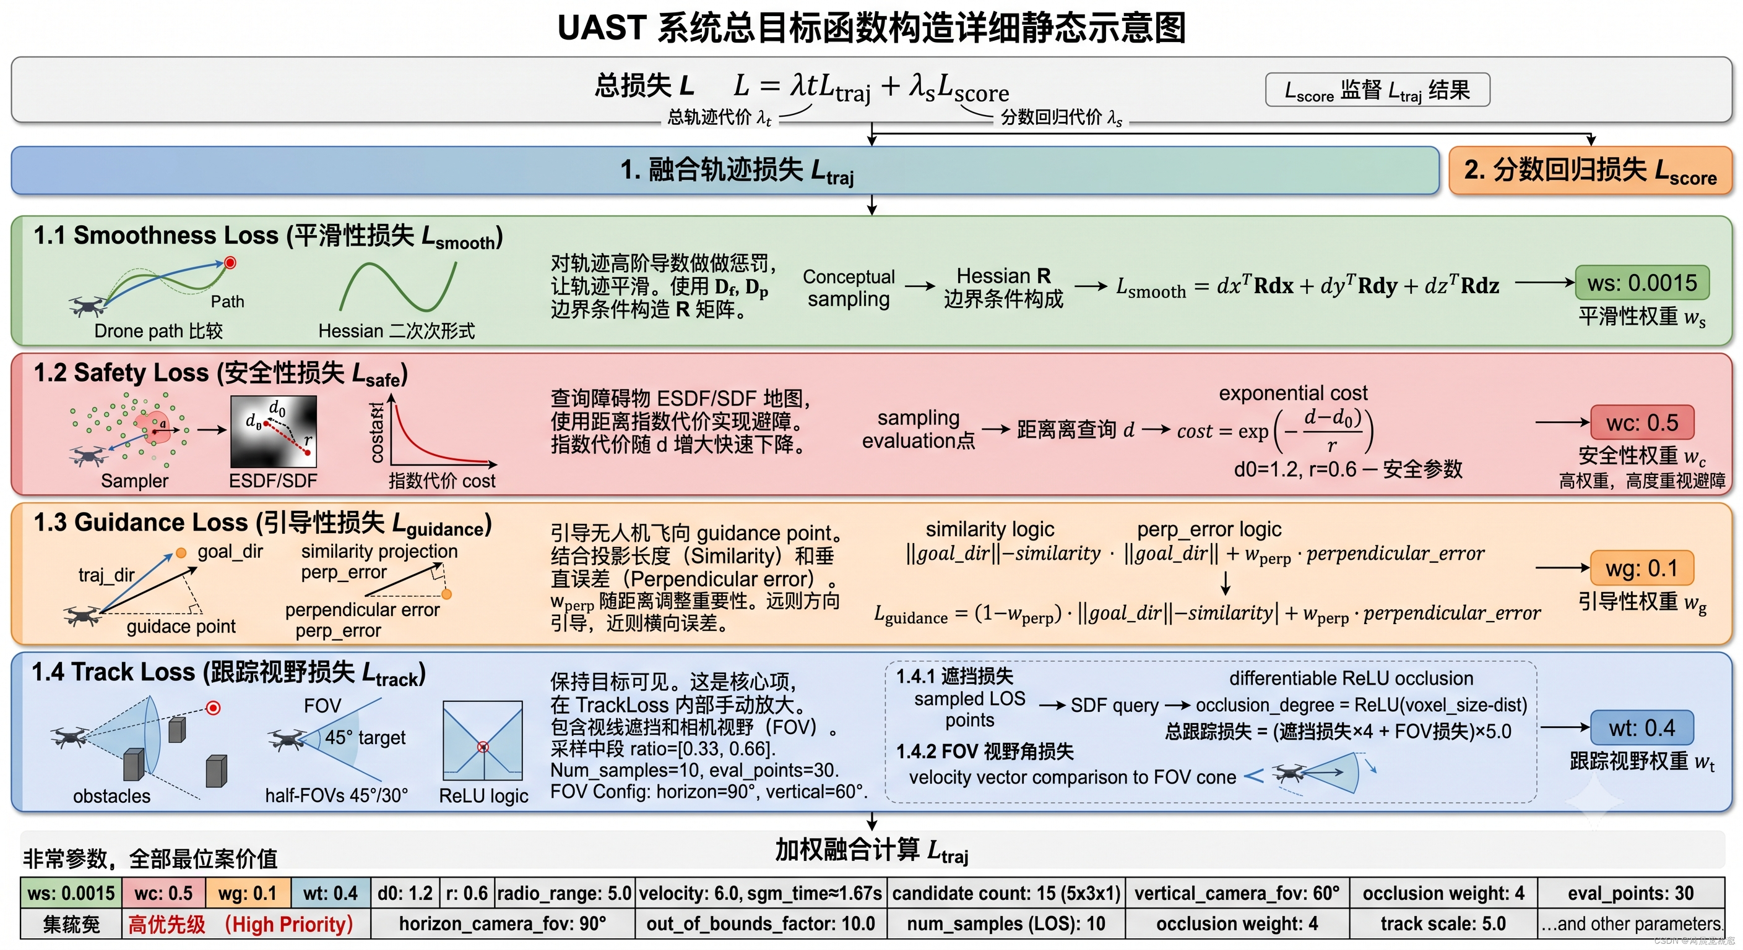
Presentation
2
Method

Slide 11
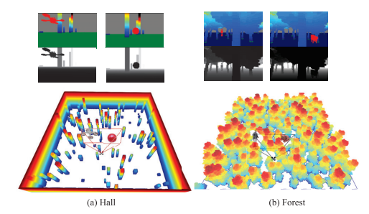
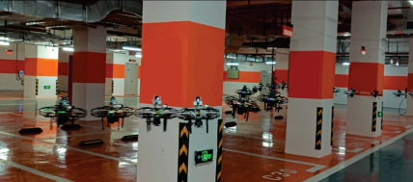
Presentation
3
Experiments
训练配置 (Training Infrastructure):
仿真环境: 森林与充满立柱的杂乱环境
数据集大小：10万组不同场景与不同目标速度的样本
batch_size:1024
epoch:50
总耗时：8小时
硬件: I8-13980HX+ 4090
真实部署 (Real-world Deployment):
- 四旋翼无人机；
- NVIDIA Jetson NX；
- Intel RealSense D435 RGB-D 相机；
- Fast-LIO 用于定位；
- 场景包括地下停车场和室外森林。

Slide 12
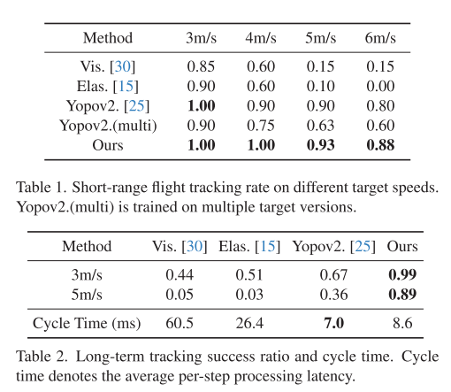
Presentation
3
Experiments
指标计算：成功轨迹数量 / 总测试轨迹数量
开阔环境、目标运动距离100-150m、40条随机运动轨迹
所提方法在对不同速度的机动目标跟踪效果最好

Slide 13
Presentation
3
Experiments
指标计算：Long SR = 成功跟踪时间 / 总飞行时间
复杂立柱环境、目标运动距离1.5Km
所提方法以较低的处理时延实现对长程高速机动目标跟踪并取得良好效果

Slide 14
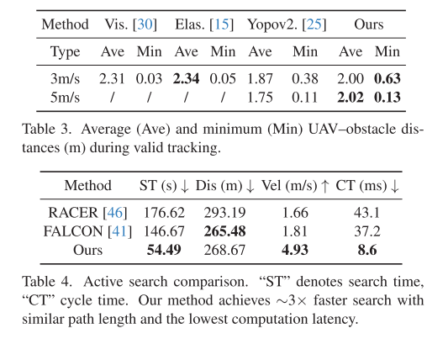
Presentation
3
Experiments
指标计算： d_t = distance(UAV position, nearest obstacle)
复杂立柱环境、目标运动距离1.5Km
所提方法能够规划出合理的轨迹进行避碰并且远离障碍物

Slide 15
Presentation
3
Experiments
指标计算：
Dis = sum ||p_t - p_{t-1}||
CT = 每次规划 / 控制决策的平均计算时间
初始目标距离无人机超过100m
所提方法能够在短时间内进行规划，并且以较快的速度搜索到目标耗时最少

Slide 16
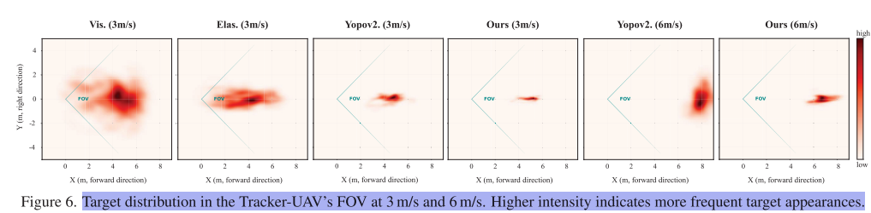
Presentation
3
Experiments
不同方法对目标在视野中的保持情况
所提方法在目标高速机动的情况下仍然能保证目标在视野中央

Slide 17
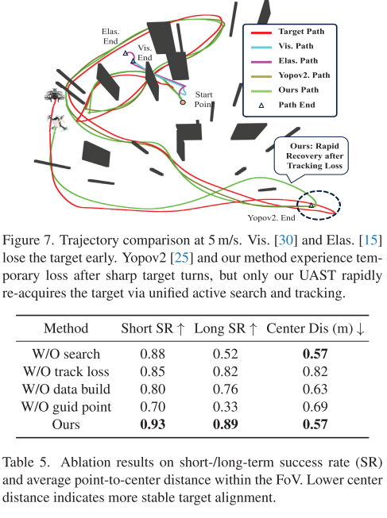
Presentation
3
Experiments
所提方法在避碰与搜索方法中表现优异，消融实验证明引导点能够有效提升对目标的跟踪

Slide 18
Presentation
4
Conclusion
结论与收获：
跟踪任务不一定需要全局建图
适当引入中间变量，不仅能够提高可解释性，也能够任务提升表现
长程跟踪任务很大程度依赖于重发现策略
启发与展望：
是否能够引入全向深度相机，提升其感知范围，从而提升其在搜索跟踪任务中的表现
能否扩展到多机协同跟踪搜索任务
当前的任意目标依赖于模板匹配，并且论文没有充分证明其任意性质
仿真中表现良好，实机能否表现得如此的优秀?

Slide 19
Presentation
Thanks!

